Slide 1

Algoritmi Paraleli și Distribuiți
Introducere
Radu-Ioan Ciobanu
radu.ciobanu@upb.ro

Slide 2









Despre mine
@ radu.ciobanu@upb.ro
https://www.facebook.com/mobylabUPB
https://mobylabupb.com
Notes:
WWW Icon made by https://www.flaticon.com/authors/freepik

Slide 3
Despre curs
Fizic (miercurea 16-18, vinerea-par 16-18)
Open-office: lunea 12-18, PR 606
Teams + Moodle (meta-curs)
Regulament afișat pe pagina cursului
  Forma de evaluare a examenului final poate fi decisă/schimbată de către titularul de curs, în funcție de un context specific. Forma de evaluare poate fi: scris sau oral.
Punctajele obținute pe parcurs sau examen se pot păstra pentru un an universitar (nu acumulare)
Temele se pot trimite doar pe parcursul primului semestru universitar

Slide 4
Despre curs
Nota:
  10 = 6 (Parcurs) + 4 (Examen) + 0.5 (Bonus)
  Parcurs >= 3 Examen >= 2
  Parcurs: 3 Teme (4p) + Lab (1p) + Test lab (1p)
  Bonus – teste la curs (0.5p)
  Întrebări?

Slide 5
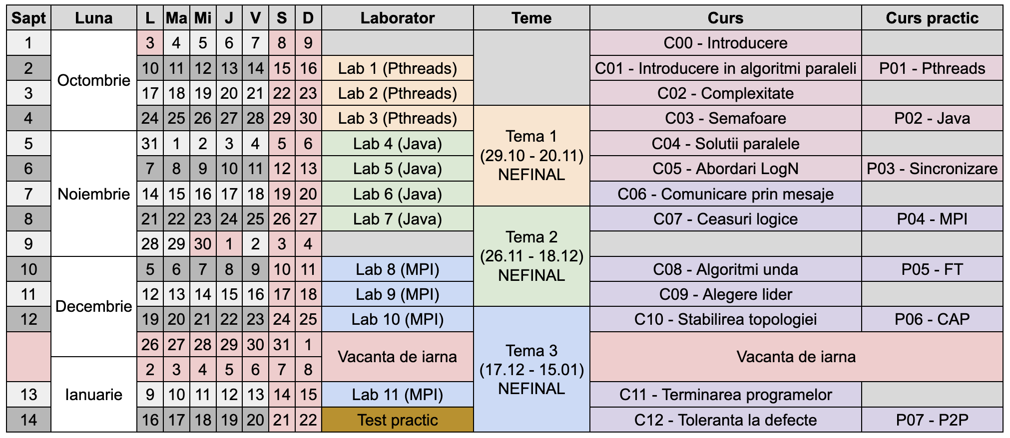
Organizare

Slide 6
Bibliografia
G.R.Andrews
Concurrent Programming. Principles and Practice
C.A.R. Hoare
Communicating Sequential Processes
S.G. Akl
The Design and Analysis of Parallel Algorithms
G.R. Andrews, R.A. Olsson
The SR Programming Language. Concurrency in Practice
Ian Foster
Designing and Building Parallel Programs
A.S. Tanenbaum
Structured Computer Organization (Fourth Edition)
Allen B. Downey
The Little Book of Semaphores
Wan Fokkink
Distributed Algorithms: An Intuitive Approach (2nd edition)
Nancy A. Lynch
Distributed Algorithms

Slide 7
De ce calcul paralel și distribuit?
Timp de execuție mai scurt
Permite abordarea problemelor de dimensiuni mari
Accesul resurselor aflate la distanță
Reducerea costurilor
Toleranță la defecte
Ascunderea timpilor de așteptare
Redundanța
Scalabilitatea
Scăderea timpului de răspuns
Securitate

Slide 8
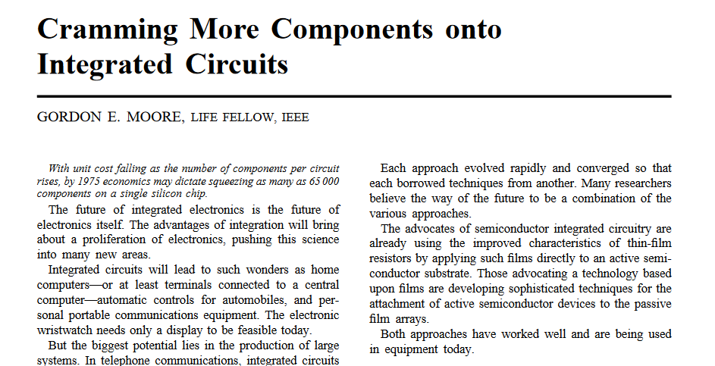

Limitele programării secvențiale?
Notes:
The number of transistors in a dense integrated circuit (IC - microchip) doubles about every two years

Slide 9
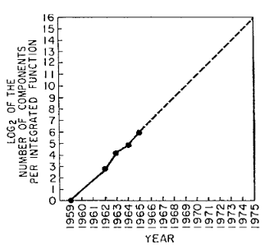

Limitele programării secvențiale?
cofounded Intel

Slide 10
Limitele programării secvențiale
Viteza de transmisie
  Maxim c – viteza luminii
Miniaturizare
  Tranzistor de mărimea unui atom
Economic
  Costuri enorme pentru cercetare și proiectarea unui nou tip de procesor

Slide 11
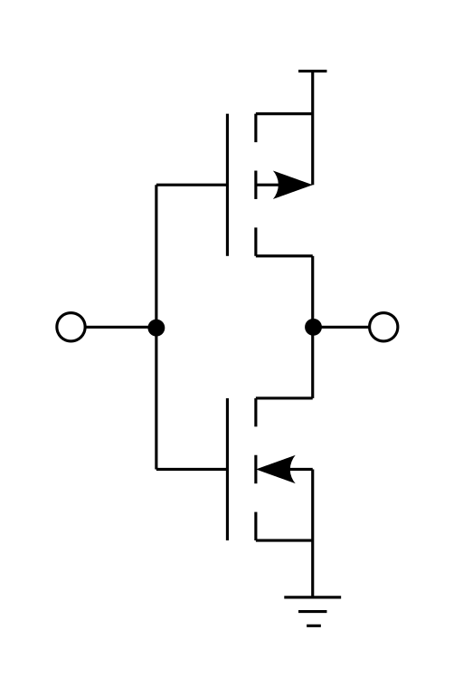
Limitele programării secvențiale
CMOS
Notes:
https://en.wikipedia.org/wiki/CMOS#/media/File:CMOS_inverter.svg
În momentul în care avem o tranziție de la 1 la 0 sau de la 0 la 1 pe CMOS se deschid ambele tranzistoare și lasă curentul să treacă. CMOS-ul se încălzește.
Astfel dacă creștem frecvența CMOS-urile din procesor vor sta mai mult timp în perioade de tranziție și căldura degajată va crește și ea. Din acest motiv nu putem crește frecvența procesoarelor și suntem nevoiți să folosim arhitecturi multi-core.

Slide 12
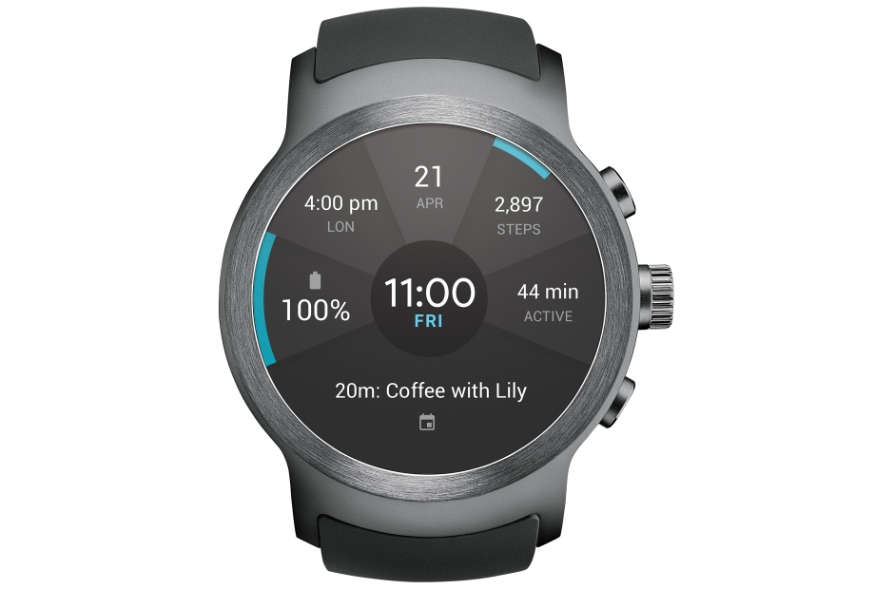
Importanța cursului
Apar tot mai multe tehnologii paralele și distribuite
  Blockchain; Peer-to-Peer
Chiar și un procesor de ceas are mai multe core-uri
  LG Watch Sport - MSM8909w Processor
    Quad-Core
Suport în noile IDE-uri
  Visual Studio, IntelliJ IDEA
Număr mare de aplicații distribuite
  Dropbox; Spark; Boinc
Notes:
https://www.lg.com/us/images/smart-watches/md05800429/gallery/medium01.jpg

Slide 13
Importanța cursului
Aproape toate aplicațiile folosesc mai multe thread-uri

Slide 14
Importanța cursului

Slide 15
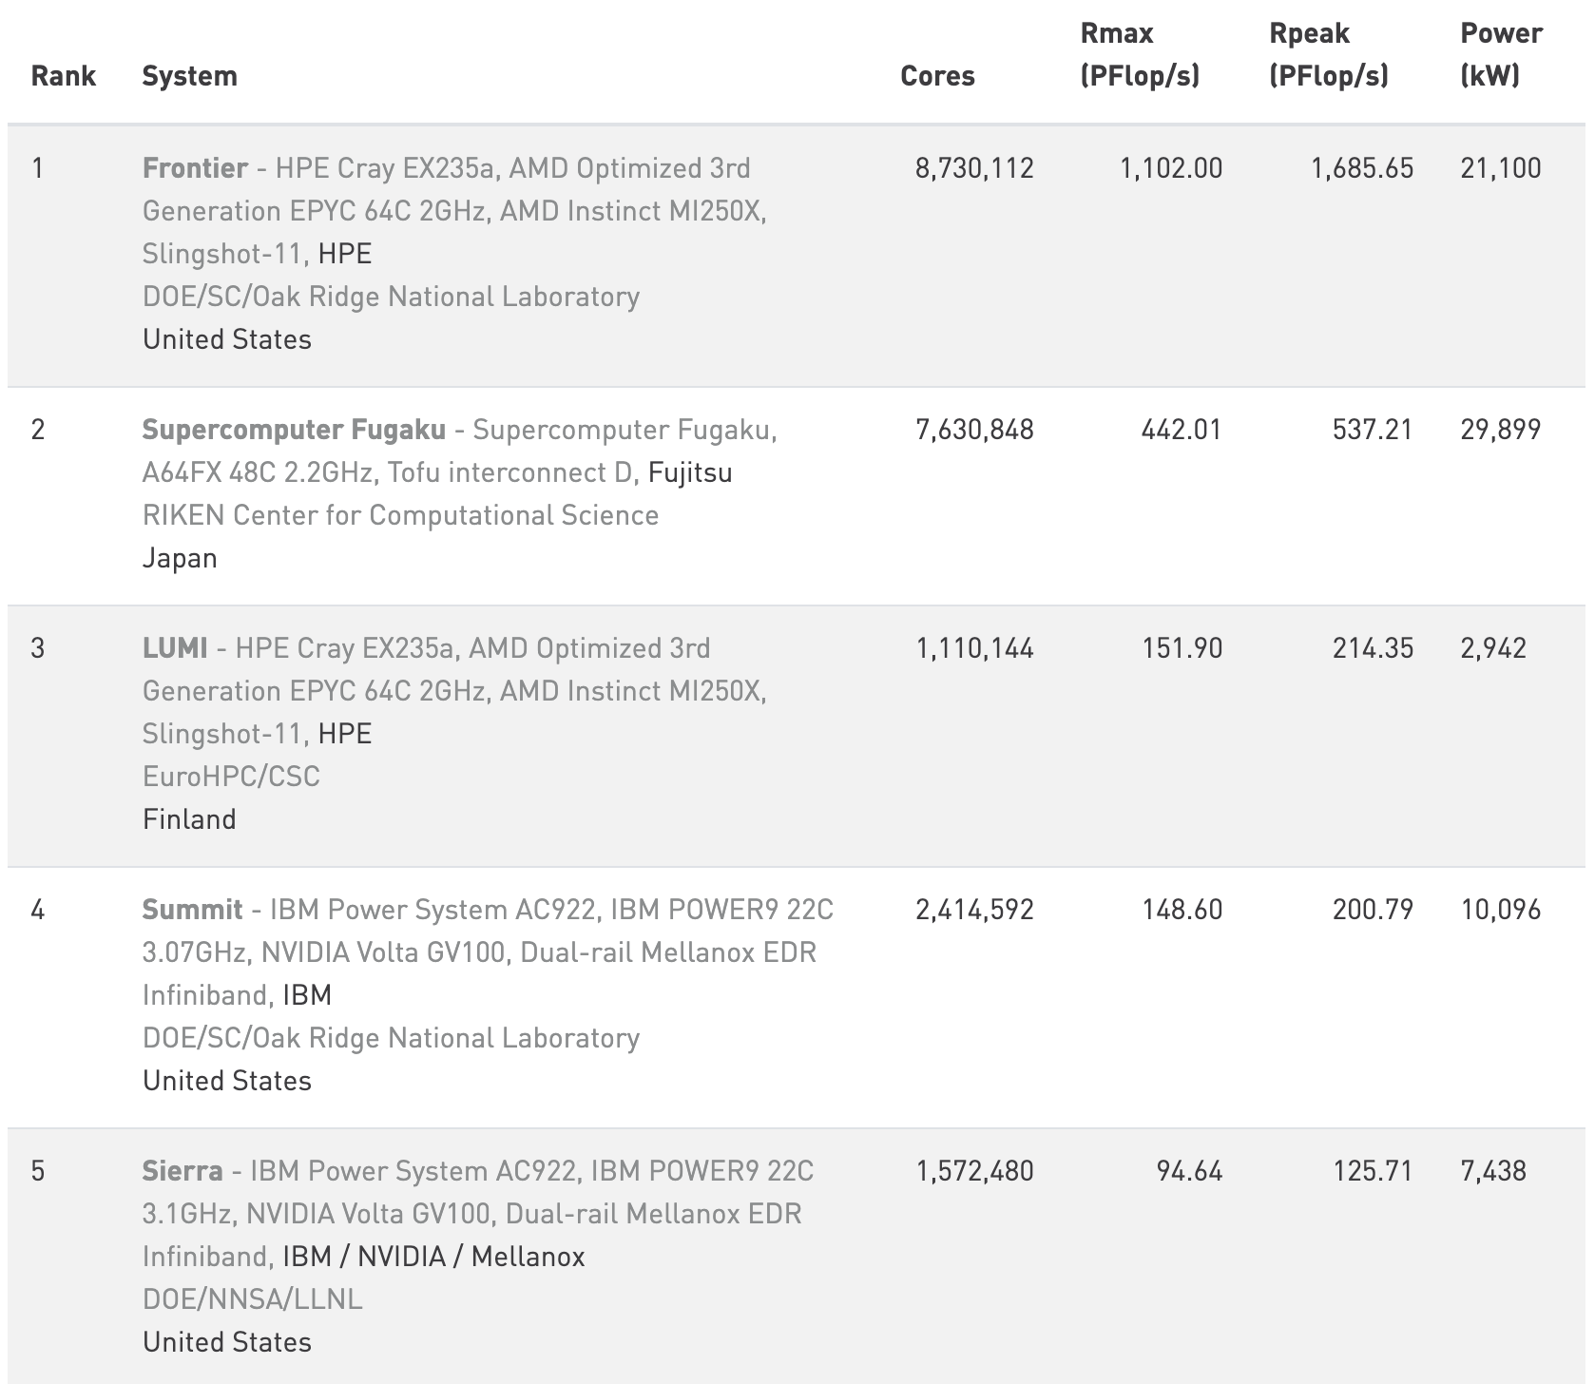
Supercomputers
Notes:
Frontier First to Break the Exaflop Ceiling

Slide 16
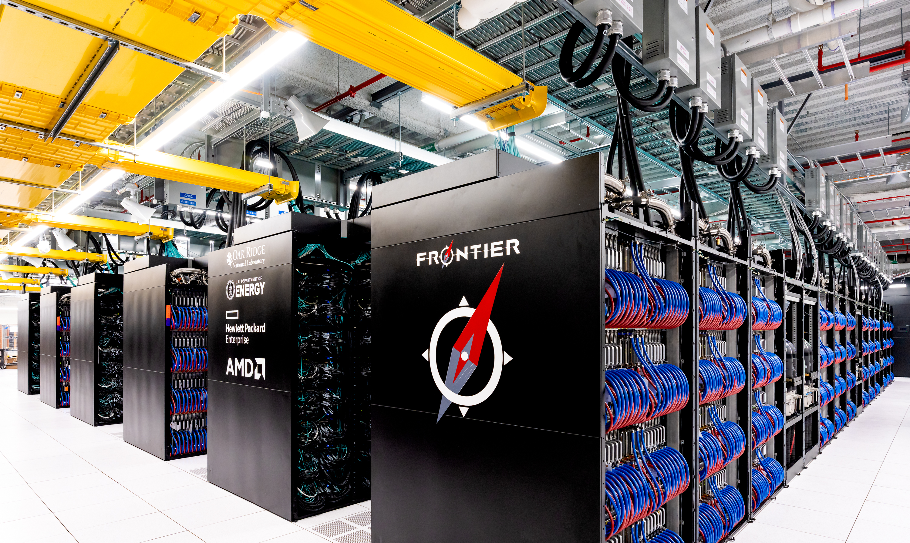
Frontier
Notes:
Cost: US$600M (estimated cost)
Purpose: Scientific research
Tops Green500

Slide 17
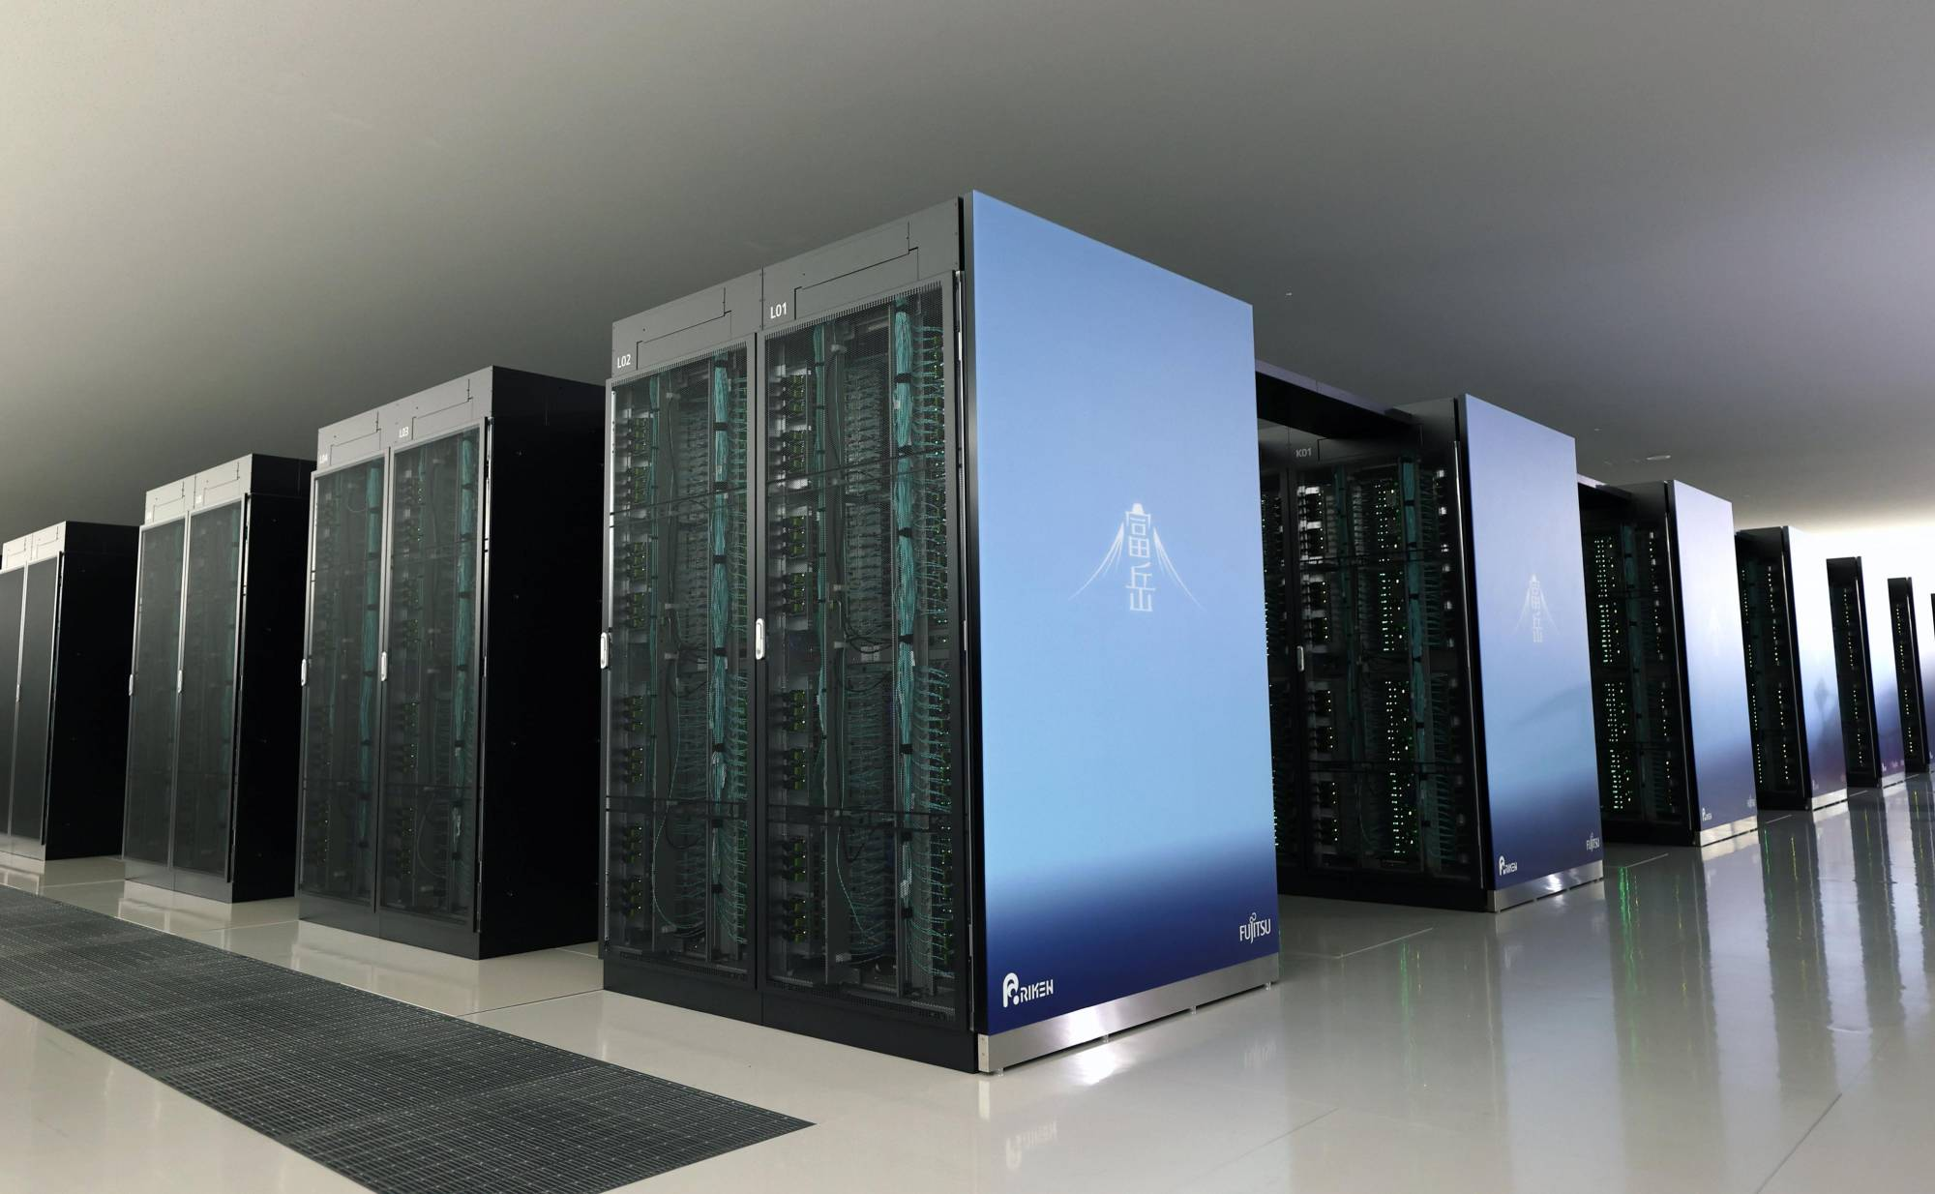
Fugaku
Notes:
Fugaku has been used for research on masks related to the COVID-19 pandemic.
Cost: US$1 billion (total programme cost)

Slide 18
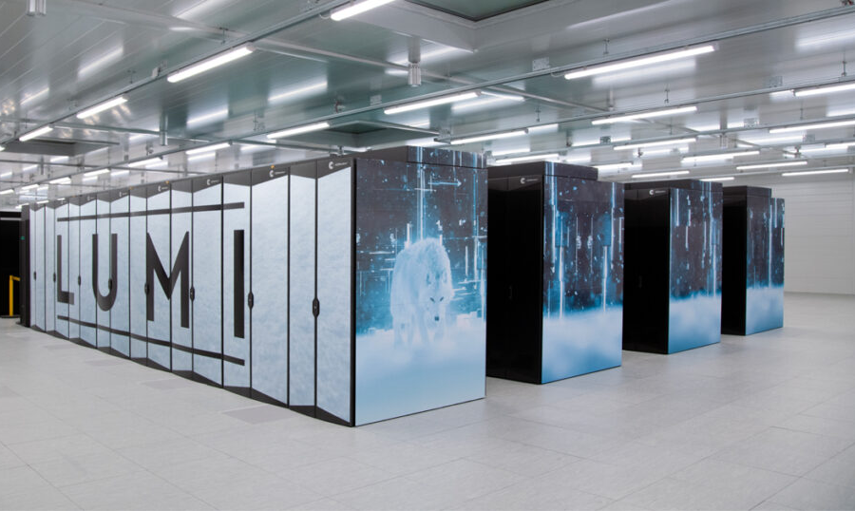
LUMI
Notes:
Cost: €144.5M
The computer uses 100% hydroelectric energy, and the heat it generates will be captured and used to heat buildings in the area.

Slide 19
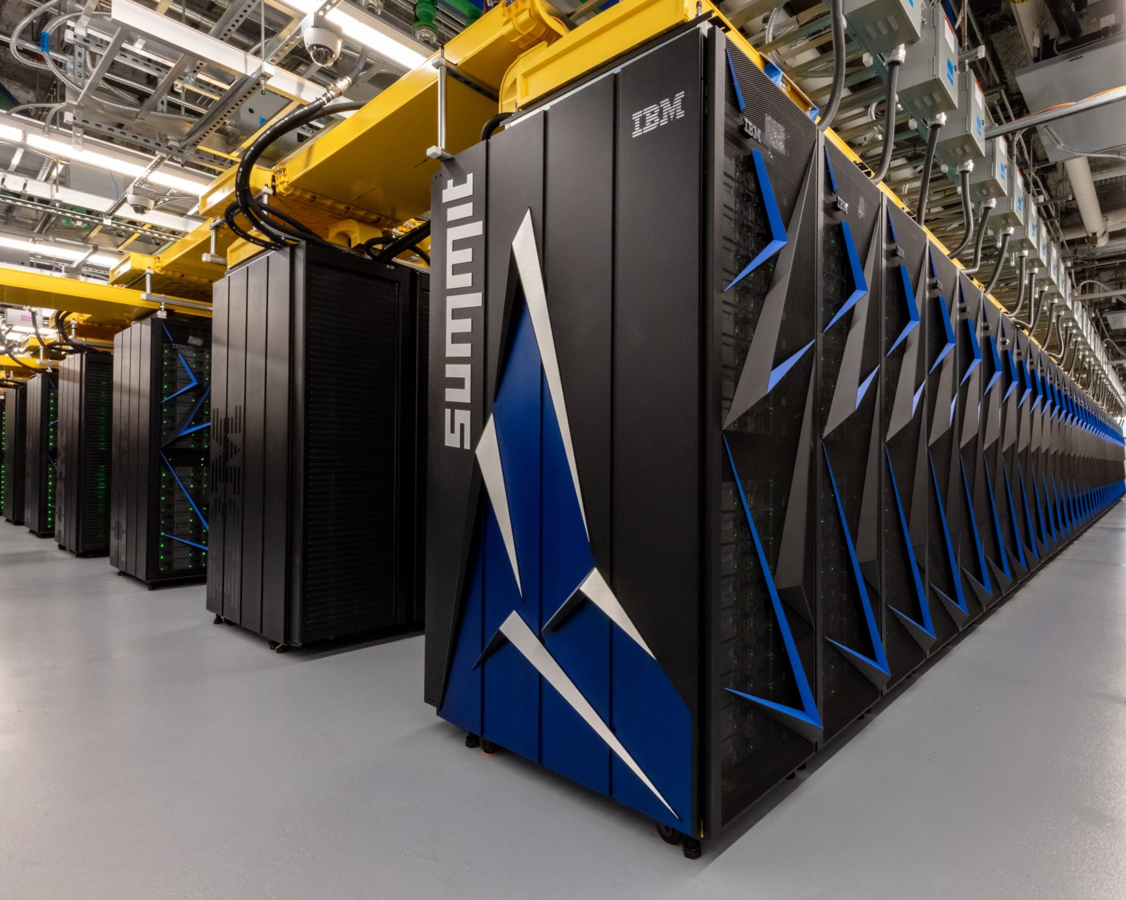
Summit
Notes:
Energy, artificial intelligence, human health and other research areas.
It has been used in Earthquake Simulation, Extreme Weather simulation using AI, Material science, Genomics and in predicting the lifetime of Neutrinos in physics.

Slide 20
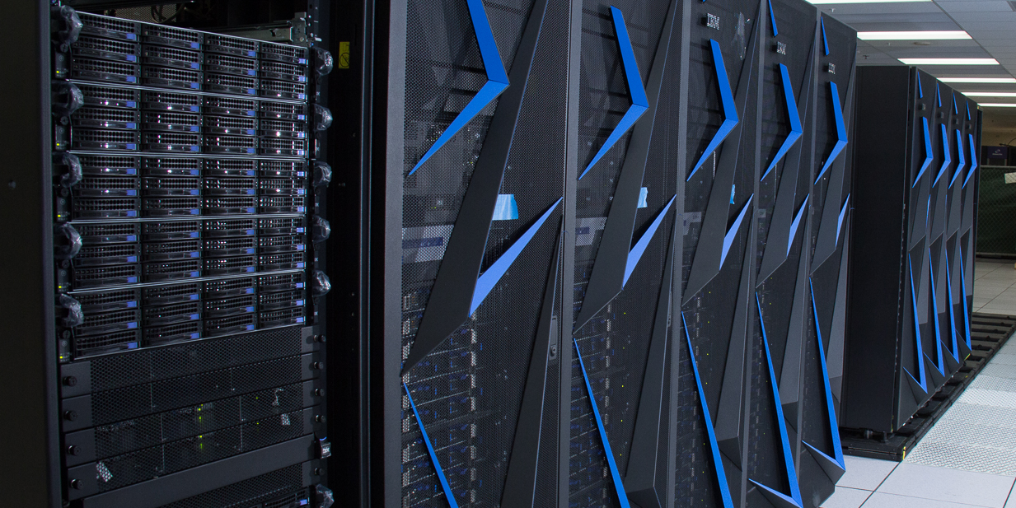
Sierra
Notes:
For use by the National Nuclear Security Administration as the second Advanced Technology System. It is primarily used for predictive applications in stockpile stewardship, helping to assure the safety, reliability and effectiveness of the United States' nuclear weapons.

Slide 21

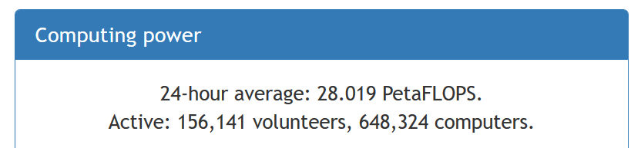
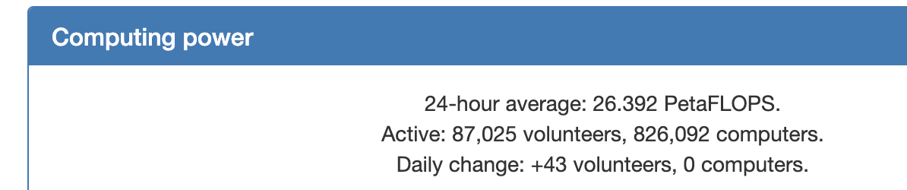
2018
2020
2019

Slide 22
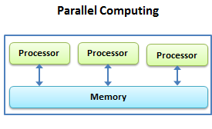
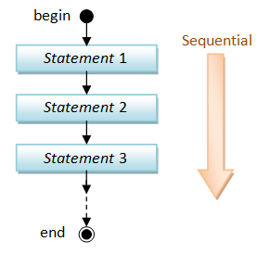
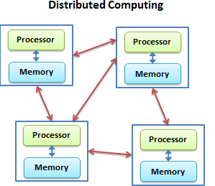
Algoritmi Paraleli/Distribuiți vs Secvențiali

Slide 23

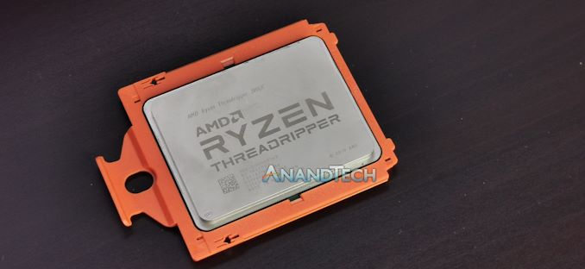
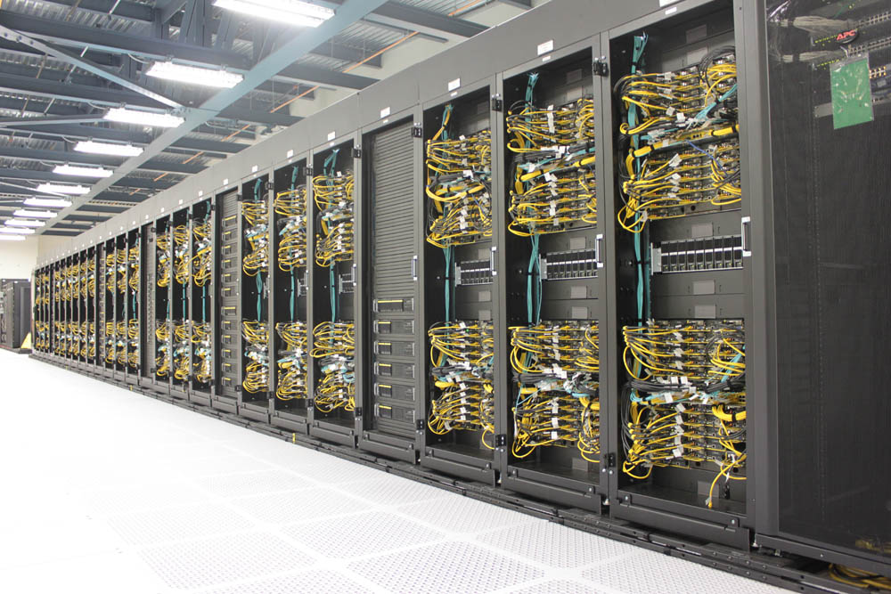
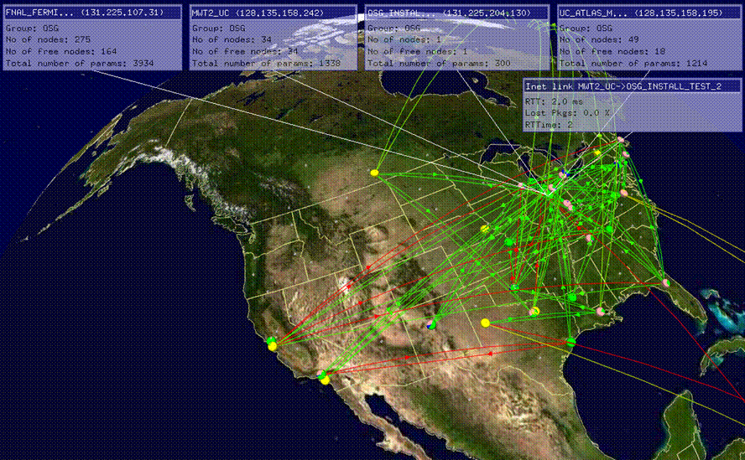
Resurse fizice
Procesor – multi-core
Cluster
Grid/Cloud
High End Desktop (HEDT) | MSRP / Retail | Cores / Threads | Base / Boost GHz | L3 Cache | Memory
Threadripper 3990X | $3,990 / $3,750 | 64 / 128 | 2.9 / 4.3 | 256 | Quad DDR4-3200
Intel W-3175X | $2,999 / N/A | 28 / 56 | 3.1 / 4.8 | 38.5 | Six-Channel DDR4-2666
Notes:
Intel core i9 X-Series
https://www.bhphotovideo.com/images/images2500x2500/intel_cd8067303734701_core_i9_7940x_tetradeca_core_14_core_1368050.jpg
Grid from https://computing.llnl.gov/tutorials/lc_resources/images/quartz01.1000pix.jpg
Monalisa

Slide 24
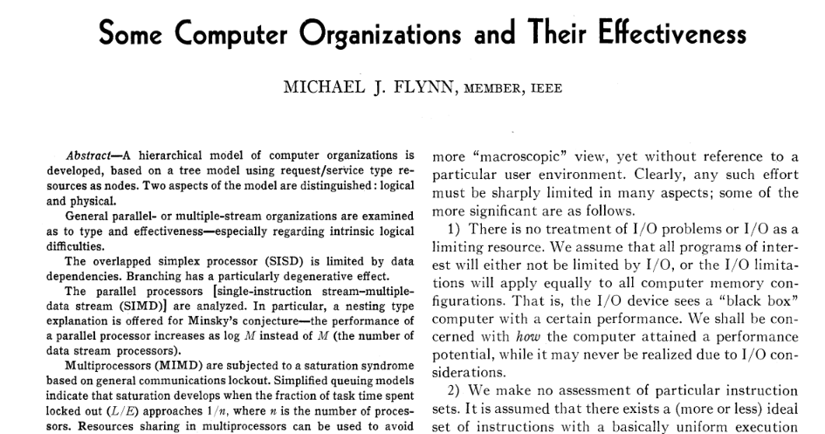

Taxonomia Flynn
Notes:
1966 / 1972

Slide 25
Taxonomia Flynn
SISD
  Single Instruction Stream, Single Data Stream
  Calculatorul Clasic one-core
SIMD
  Single Instruction Stream, Multiple Data Streams
  Suportul SSE; procesoare GPU
MISD
  Multiple Instruction Streams, Single Data Stream
  Sisteme specializate
MIMD
  Multiple Instruction Streams, Multiple Data Streams
  Procesoare actuale (ce aveți acasă și în buzunar)
Notes:
SSE - Streaming SIMD Extensions

Slide 26
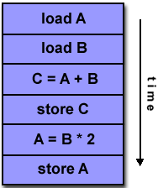
SISD
Model clasic Arhitectura von Neumann
Unitate
de
control
Procesor
Memorie
Flux de
instrucțiuni
Flux de date

Slide 27
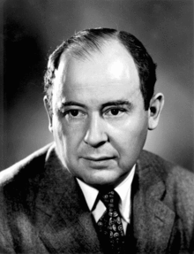
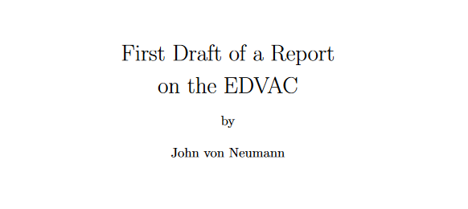
SISD
Model clasic Arhitectura von Neumann
Notes:
Electronic Discrete Variable Automatic Computer

Slide 28
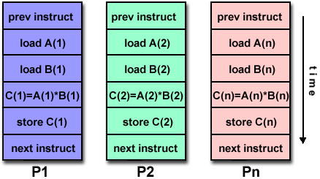



SIMD
$$P_{1}$$
M
C
$$P_{2}$$
M
$$P_{n}$$
M
Notes:
La fiecare pas (fiecare tick de procesor) toate procesoarele execută aceeași instrucțiune, dar pot executa instrucțiunea pe date diferite. Sunt sincrone (lockstep).
Foarte bune pentru probleme cu un grad mare de regularitate, gen procesarea de imagini.
Multimedia

Slide 29
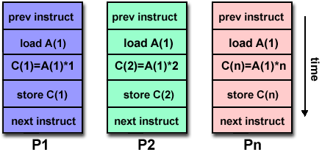






MISD
$$P_{1}$$
$$C_{1}$$
M
$$P_{2}$$
$$C_{2}$$
$$P_{n}$$
$$C_{n}$$
Notes:
Procesoarele primesc un singur flux de date dar pot executa instrucțiuni diferite.
Nu este popular, un exemplu ar fi experimental Carnegie-Mellon C.mmp computer (1971).
Utilizări:
Analize pe mai multe frecvențe a unui singur semnal.
Decriptare cu mai mulți algoritmi asupra unui singur set de date. (spargere de coduri)

Slide 30
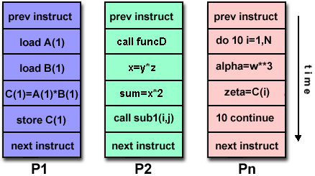









MIMD
$$C_{1}$$
$$P_{1}$$
$$M_{1}$$
$$C_{2}$$
$$P_{2}$$
$$M_{2}$$
$$C_{n}$$
$$P_{n}$$
$$M_{n}$$
Notes:
Toate procesoarele funcționează independent, instrucțiuni diferite pe date diferite.
Cel mai folosite.

Slide 31
Memorie Partajată
Shared memory
  Parallel Random Access Memory - PRAM
  EREW – Exclusive Read Exclusive Write
  CREW – Concurrent Read Exclusive Write -- cel mai des întâlnit
  ERCW – Exclusive Read Concurrent Write
  CRCW – Concurrent Read Concurrent Write
  O variabilă poate fi citită într-un pas în model CR dar în log(N) în model ER.

Slide 32
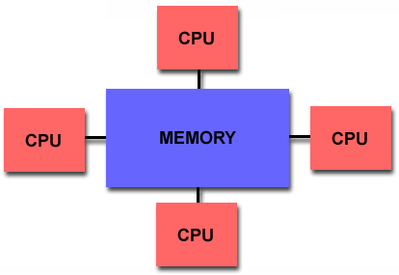
Memorie Partajată
Uniform Memory Access
  UMA
Notes:
Practic orice sistem multi-core.
Toate procesoarele văd aceeași memorie, sub aceeași adresare (același spațiu de adrese).
Schimbările asupra memoriei efectuate de un procesor sunt imediat vizibile de toate celelalte.
Pot fi și cache-coherent – Dacă un procesor scrie în memorie, toate celelalte vor vedea valoarea nou scrisă. Altfel este posibil ca o scriere să rămână la nivel de cache și celelalte procesoare să vadă valoarea veche. Este o garanție ce poate fi oferită de hardware.
Adăugarea de noi procesoare crește liniar traficul pe magistrala cu memoria. Iar în sisteme cache-coherent traficul poate crește geometric.
Devine tot mai dificil și greu adăugarea unor noi procesoare deoarece magistrala cu memoria rămâne limitată.

Slide 33
Memorie Partajată - Acces
M
M
M
M
M
M
M
M
M
M
M
M
M
M
CPU
CPU
CPU

Slide 34
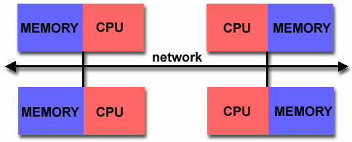
Memorie Distribuită
Massively Parallel Processors
Network of workstations
Non-Uniform Memory Access
  NUMA
Notes:
Practic orice sistem format din mai multe calculatoare conectate în rețea pentru a forma un cluster.

Slide 35
Memorie Distribuită - Acces
M
M
M
M
CPU
CPU
CPU
CPU

Slide 36
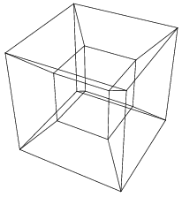
Rețele de configurare
Topologii
  Tablou
  Arbore
  Cub
  Hipercub
Depinde de
  Aplicație
  Performanțe dorite
  Număr procesoare disponibile
Exemple: IBM 9000, Cray C90, Fujitsu VP
Notes:
http://mathworld.wolfram.com/images/eps-gif/TesseractProjection_700.gif

Slide 37
Tipuri de paralelism
La nivel de bit
La nivel de instrucțiune
La nivel de task

Slide 38
Tipuri de paralelism
La nivel de bit
La nivel de instrucțiune
La nivel de task
Notes:
La nivel de bit fiecare bit în parte este calculat independent de toate celelalte.
Un astfel de exemplu ar fi o operație logică asupra două variabile (a&b în C).
Pe majoritatea procesoarelor o operație logică chiar se execută în paralel la nivel pe bit, ca în schema din slide.

Slide 39
Tipuri de paralelism
La nivel de bit
La nivel de instrucțiune
La nivel de task
9
6
9
    C = A + B
4
2
7
Adunarea a doi vectori
Notes:
Aceeași instrucțiune poate să fie aplicată peste date diferite. În acest caz elemente diferite a doi vectori.
Acest paralelism se potrivește procesoarelor de tip SIMD (GPU, SSE).

Slide 40
Tipuri de paralelism
La nivel de bit
La nivel de instrucțiune
La nivel de task
  Multi-Tasking (pot comunica și procesele)
  Multi-Threading

Slide 41
Tipuri de paralelism
La nivel de bit
La nivel de instrucțiune
La nivel de task
  Multi-Tasking (pot comunica și procesele)
  Multi-Threading
  Cum pot comunica două procese?
Notes:
Două procese pot comunica în multe feluri.
Memorie partajată – multe sisteme de operare permit crearea unei astfel de zone de memorie.
Comunicare peste protocoale de rețea (TCP/UDP...)
Comunicare prin scriere în fișer
Comunicare prin folosire de pipe POSIX

Slide 42
Notații pseudocod
co S1 || S2 || ... || Sn oc
Ex.1:
x=0; y=0;
co x=x+1 || y=y+1 oc
z=x+y;
Notes:
Instrucțiunile S1, S2... vor fi executate în paralel.
Operatorul || nu înseamnă sau ca în limbajul C, ci reprezintă paralelismul.

Slide 43
Notații pseudocod
co [cuantificator]{Sj}
Ex. 2:
co [j=1 to n] {a[j]=0; b[j]=0;}
process Name[cuantificatori]{ Sj }
Notes:
În acest fel vor fi executate instrucțiunile dintre acolade de n ori. Fiecare execuție din cele n, pe alt thread.
Acest cod va umple cei doi vectori cu 0-uri.

Slide 44
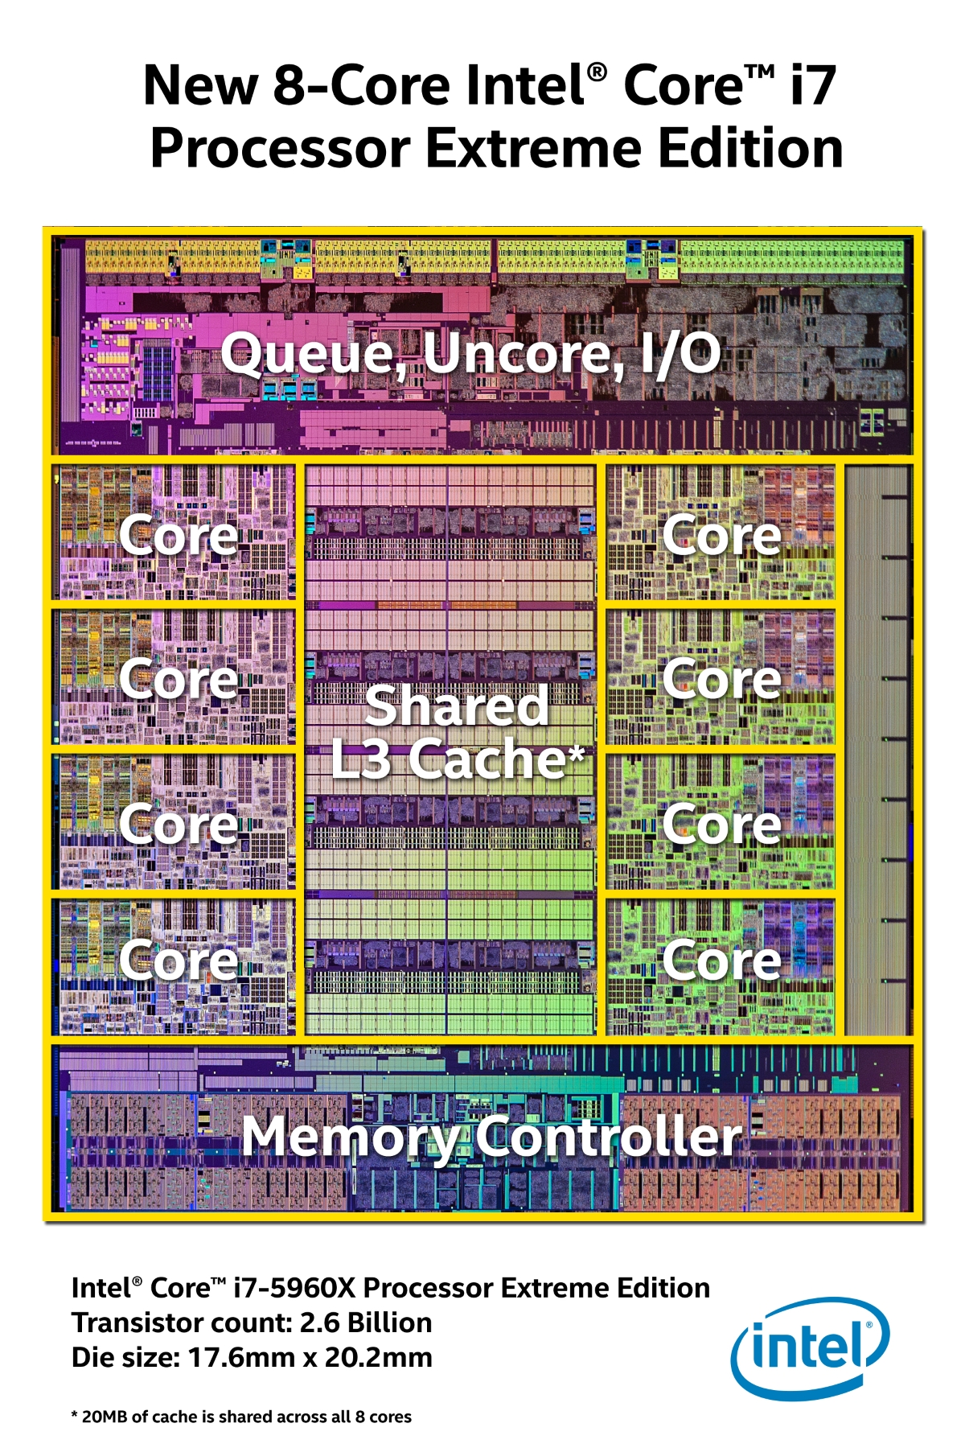

Threads vs cores
Notes:
Thread-urile sunt unități abstracte. Ele sunt ce execută. Thread-urile sunt ca procesele.
Un core este o unitate fizică. El reprezintă pe ce se execută.
Pe un core se poate pune mâna, pe un thread nu.
Este extrem de important sa nu le încurcați.
Când discutați de un algoritm, se poate discuta de rularea sa pe core sau pe procesor.
Ideile de thread sau proces apar doar când discutăm despre sisteme de operare. Când discutăm despre algoritmi, despre complexitate șamd putem face abstracție de sistemul de operare.
Când discutăm despre cod, noi pornim thread-uri, nu procesoare.
Codul rulează pe mai multe thread-uri.

Slide 45
Procese și thread-uri
Proces
  Instanță a unui program în execuție
  Pentru un proces, SO alocă:
    Un spațiu în memorie (codul programului, zona de date, stiva)
    Controlul anumitor resurse (fișiere, dispozitive I/O, …)
Process 1
Process 2
Process
Control Block
Process
Control Block
Code
Code
Data
Data
Stack
Stack

Slide 46
Thread (fir de execuție)
Un proces poate avea mai multe fire de execuție
Fir de execuție (thread):
  Flux de control secvențial în cadrul unui proces
Firele de execuție
  împart același spațiu de adrese;
  au în comun: zonele de cod și date din memorie, resursele procesului
  zona de stivă – reprezintă starea curentă a thread-ului și este proprie thread-ului
Process
Control Block
Code
Data
Thread 1
Thread 2
Thread
Control Block
Thread
Control Block
Stack
Stack

Slide 47
Multi-proces vs. multi-thread
Process 1
Process 2
Process
Control Block
Process
Control Block
Process
Control Block
Code
Data
Code
Code
Thread 1
Thread 2
Data
Data
Thread
Control Block
Thread
Control Block
Stack
Stack
Stack
Stack

Slide 48
Execuția thread-urilor
→ Putem considera execuție în paralel
P1
Thread 1
P2
Thread 2
t
Defapt:
→ planificarea este realizată de către sistemul de operare
→ politici: divizarea timpului (time sharing), priorități
t
Notes:
Din punctul de vedere a sistemului de operare nu există diferență între un thread și un proces.
Același mecanism ca la multi-task-ing este folosit pentru a pune thread-urile pe procesor.
Avantajul este că daca avem sistem multi-core, thread-uri diferite pot ajunge simultan pe core-uri diferite. Acest lucru nu este garantat.
În schimb dacă avem un singur proces, single-thread, acesta nu poate fi împărțit de sistemul de operare încât să ajungă simultan pe core-uri diferite. În schimb poate fi executat uneori pe un core, uneori pe altul.

Slide 49
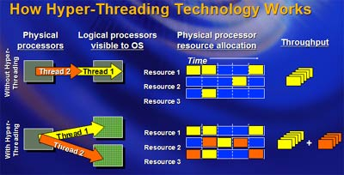
Hyperthreading – the confusion
Thank you
Notes:
Tehnologia hyperthread-ing specifică procesoarelor multi-core intel reprezintă duplicarea parțială a unui procesor.
Detalii asupra ce este duplicat și ce nu variază de la procesor la procesor, dar în general, se duplică unitatea aritmetică logica (ALU) și nu se duplică unitatea de predicție.
În general aceste core-uri semi-dublate sunt optimizate pentru rularea proceselor multi-thread (de exemplu care necesită calcule similare intensive).
ATENȚIE Sunt dublate core-uri (elemente fizice) și nu thread-uri (abstracte). Thread-urile nu sunt ceva fizic. Din această cauză denumirea de hyperthread poate fi foarte confusing.
Image: https://www.anandtech.com/show/1031/4

Slide 50

Hyperthreading – the confusion
Notes:
http://getdrawings.com/cliparts/hammer-clipart-18.png
Ca să ținem lucrurile simple: Un core, un procesor, îl poți scoate din calculator și lovi cu ciocanul.
Nu poți face același lucru și cu un thread.

Slide 51
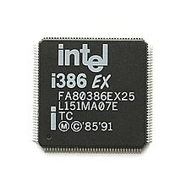
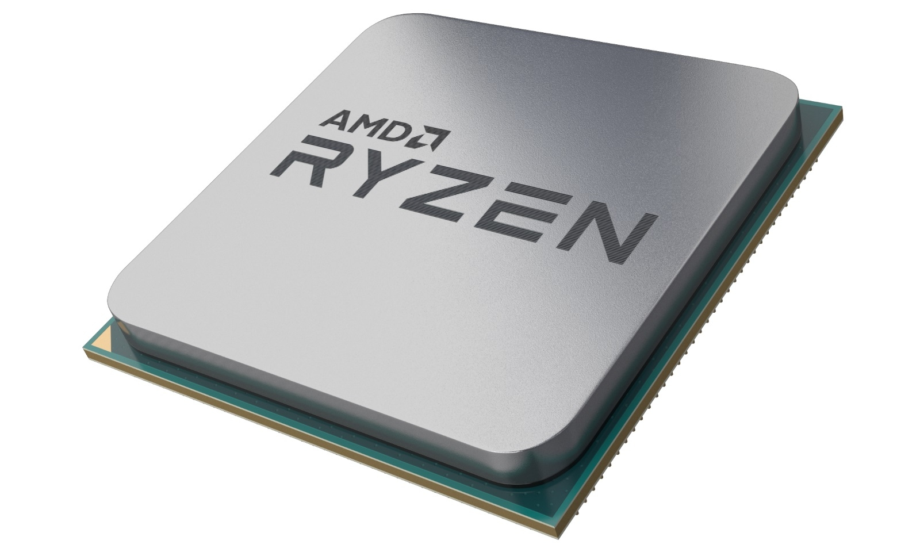
Multi-tasking vs Multi-threading
Notes:
I386 este un procesor single-core.
AMD Ryzen este un model de procesor multi-core

Slide 52
Multi-tasking
Task 1
Task 2
Notes:
Reminder de la Programarea Calculatoarelor, Utilizarea Sistemelor de operare:
În multi task-ing sistemul de operare lasă fiecare proces (task) pe procesor o scurtă perioadă de timp. Deoarece cuanta de timp aleasă pentru fiecare proces este extrem de mică se creează impresia că toate procesele execută simultan.

Slide 53
Multi-tasking
Task 2
Task 1

Slide 54
Multi-tasking
Task 1
Task 2

Slide 55
Multi-tasking
Task 2
Task 1

Slide 56
Multi-threading
Thread 2
Thread 3
Thread 4
Thread 1
Notes:
Multi-thread-ing funcționează exact la fel ca multi-task-ing.
Defapt nici nu este necesar ca sistemul de operare să facă diferență între thread-uri și task-uri în momentul în care face scheduling.
Diferența poate apărea de la multi-core.
Astfel thread-uri diferite pot fi executate pe core-uri diferite.
Același lucru este posibil cu task-uri pe un sistem multi-core.
Astfel task-uri diferite pot executa pe core-uri diferite.
Un sistem de operare poate prefera să pună thread-urile unui proces pe core-uri diferite pentru a asigura paralelismul. Acest lucru NU este garantat.

Slide 57
Multi-threading
Thread 1
Thread 2
Thread 4
Thread 3

Slide 58
Multi-threading
Thread 1
Thread 2
Thread 4
Thread 3

Slide 59
Multi-threading
Thread 2
Thread 3
Thread 4
Thread 1

Slide 60
Multi-threading
Thread 1
Thread 4
Thread 2
Thread 3

Slide 61
Multi-tasking vs Multi-threading
Care sunt diferențele?
Un proces are mai multe thread-uri
Thread-urile unui proces împart memoria

Slide 62
Multi-tasking vs Multi-threading
Poți avea multi-tasking pe mai multe core-uri?
Poți avea mai multe thread-uri pe un singur core?

Slide 63
Multi-tasking vs Multi-threading
Poți avea multi-tasking pe mai multe core-uri? DA
Poți avea mai multe thread-uri pe un singur core? DA

Slide 64
Noțiuni cu care vom lucra

Slide 65
Race condition
Thread 1
Thread 2
a = a + 2
a = a + 2
Care este valoarea lui a în acest moment?
Notes:
Poate fi oricât, a nu este inițializat

Slide 66
Race condition
a = 0
Thread 1
Thread 2
a = a + 2
a = a + 2
Care este valoarea lui a în acest moment?

Slide 67
Race condition
a = 0
Thread 1
Thread 2
a = a + 2
a = a + 2
What is the value of a?
4
Notes:
Doar 4? Vezi slide-ul următor.

Slide 68
Race condition
a = 0
Thread 1
Thread 2
a = a + 2
a = a + 2
What is the value of a?
4 AND 2

Slide 69
Să privim mai bine

Slide 70
Race condition
a = 0
Thread 1
Thread 2
load(a, eax)
eax = eax + 2
write(a, eax)
load(a, eax)
eax = eax + 2
write(a, eax)
eax =
eax =

Slide 71
Race condition
a = 0
Thread 1
Thread 2
load(a, eax)
eax = eax + 2
write(a, eax)
load(a, eax)
eax = eax + 2
write(a, eax)
eax = 0
eax =

Slide 72
Race condition
a = 0
Thread 1
Thread 2
load(a, eax)
eax = eax + 2
write(a, eax)
load(a, eax)
eax = eax + 2
write(a, eax)
eax = 0
eax = 0

Slide 73
Race condition
a = 0
Thread 1
Thread 2
load(a, eax)
eax = eax + 2
write(a, eax)
load(a, eax)
eax = eax + 2
write(a, eax)
eax = 2
eax = 0

Slide 74
Race condition
a = 0
Thread 1
Thread 2
load(a, eax)
eax = eax + 2
write(a, eax)
load(a, eax)
eax = eax + 2
write(a, eax)
eax = 2
eax = 2

Slide 75
Race condition
a = 2
Thread 1
Thread 2
load(a, eax)
eax = eax + 2
write(a, eax)
load(a, eax)
eax = eax + 2
write(a, eax)
eax = 2
eax = 2

Slide 76
Race condition
a = 2
Thread 1
Thread 2
load(a, eax)
eax = eax + 2
write(a, eax)
load(a, eax)
eax = eax + 2
write(a, eax)
eax = 2
eax = 2

Slide 77
Să vedem o altă variantă de rulare

Slide 78
Race condition
a = 0
Thread 1
Thread 2
load(a, eax)
eax = eax + 2
write(a, eax)
load(a, eax)
eax = eax + 2
write(a, eax)
eax =
eax =

Slide 79
Race condition
a = 0
Thread 1
Thread 2
load(a, eax)
eax = eax + 2
write(a, eax)
load(a, eax)
eax = eax + 2
write(a, eax)
eax = 0
eax =

Slide 80
Race condition
a = 0
Thread 1
Thread 2
load(a, eax)
eax = eax + 2
write(a, eax)
load(a, eax)
eax = eax + 2
write(a, eax)
eax = 2
eax =

Slide 81
Race condition
a = 2
Thread 1
Thread 2
load(a, eax)
eax = eax + 2
write(a, eax)
load(a, eax)
eax = eax + 2
write(a, eax)
eax = 2
eax =

Slide 82
Race condition
a = 2
Thread 1
Thread 2
load(a, eax)
eax = eax + 2
write(a, eax)
load(a, eax)
eax = eax + 2
write(a, eax)
eax = 2
eax = 2

Slide 83
Race condition
a = 2
Thread 1
Thread 2
load(a, eax)
eax = eax + 2
write(a, eax)
load(a, eax)
eax = eax + 2
write(a, eax)
eax = 2
eax = 4

Slide 84
Race condition
a = 4
Thread 1
Thread 2
load(a, eax)
eax = eax + 2
write(a, eax)
load(a, eax)
eax = eax + 2
write(a, eax)
eax = 2
eax = 4

Slide 85
Primitive de sincronizare

Slide 86

Synchronization primitives
Atomics
Semaphore
  Binary semaphore (Mutex)
  Critical section
Barrier

Slide 87
Atomics
Fie operația de 64 biți pe un procesor de 64 biți C = A + B
load(A, eax)
load(B, ebx)
eax = eax + ebx
write(C, eax)
Notes:
O operație atomică poate garanta că operațiile pe mulți biți se execută corect pe arhitecturi cu mai puțini biți

Slide 88
Atomics
Fie operația de 64 biți pe un procesor de 32 biți C = A + B
load(A[0], eax)
load(B[0], ebx)
eax = eax + ebx
write(C[0], eax)
load(A[1], eax)
load(B[1], ebx)
eax = eax + ebx
write(C[1], eax)
Notes:
Operația pe 64 de biți trebuie ruptă în două etape pe un procesor de 32 de biți.
Prima etapă se calculează primul set de 32 de biți apoi al doilea set.

Slide 89
Atomics
Fie operația de 64 biți pe un procesor 32 biți C = A + B
load(A[0], eax)
load(B[0], ebx)
eax = eax + ebx
write(C[0], eax)
load(A[1], eax)
load(B[1], ebx)
eax = eax + ebx
write(C[1], eax)
Putem avea doar jumătate de C modificat
Notes:
În toate punctele indicate cu săgeată dacă programul este întrerupt doar jumătate din C este modificat.

Slide 90
Atomics
Fie operația de 64 biți pe un procesor 32 biți C = A + B
load(A[0], eax)
load(B[0], ebx)
eax = eax + ebx
write(C[0], eax)
load(A[1], eax)
load(B[1], ebx)
eax = eax + ebx
write(C[1], eax)
Atomicitatea asigură că C va fi vizibil doar complet modificat, sau complet nemodificat.

Slide 91
Excludere mutuală - mutex

Slide 92
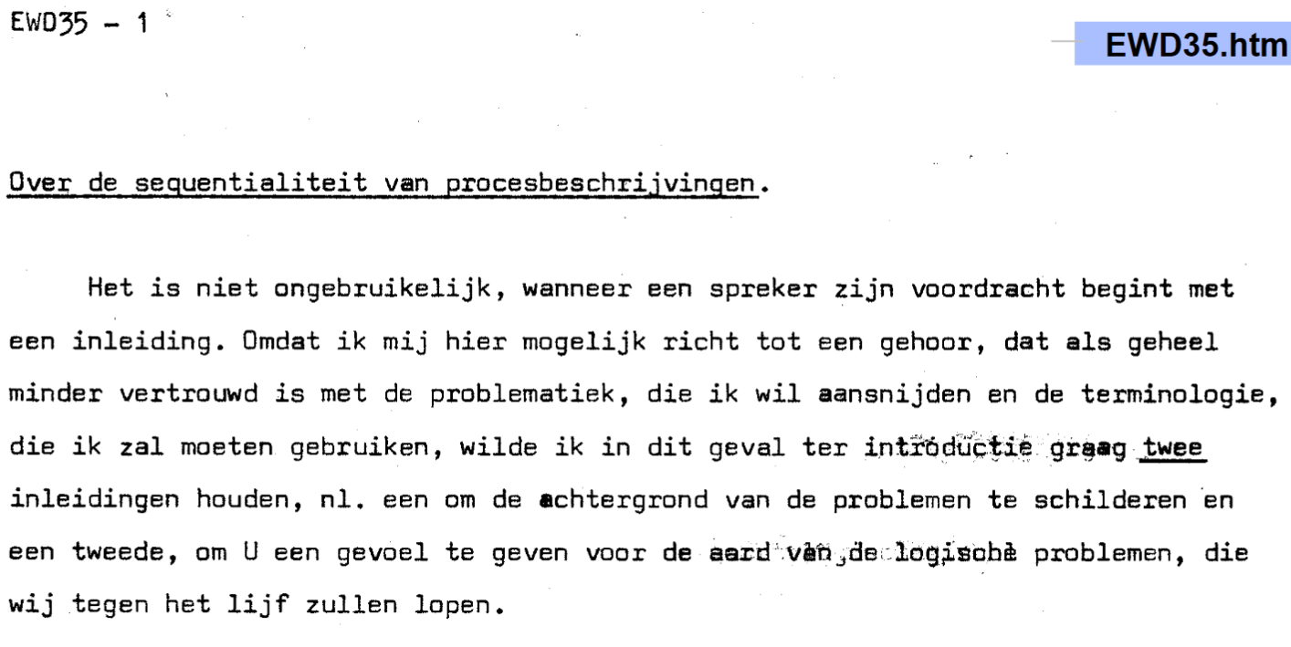

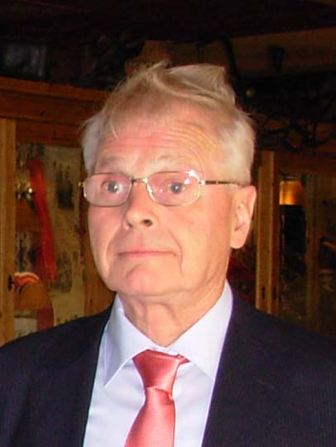
Mutual exclusion – soluția lui Dekker
Theodorus (Dirk) J. Dekker
Notes:
1959

Slide 93
Soluția lui Dekker
wants_to_enter[0] = true
while (wants_to_enter[1]) {
if (turn != 0) {
wants_to_enter[0] = false
while (turn != 0) { // busy wait } wants_to_enter[0] = true
}
}
// critical section ...
turn = 1
wants_to_enter[0] = false
Notes:
Această soluție funcționază doar cu 2 thread-uri, deși există o generalizare.
Vectorul wants_to_enter este folosit în oglindă de către celălalt thread ([0] cu [1] interschimbate).

Slide 94
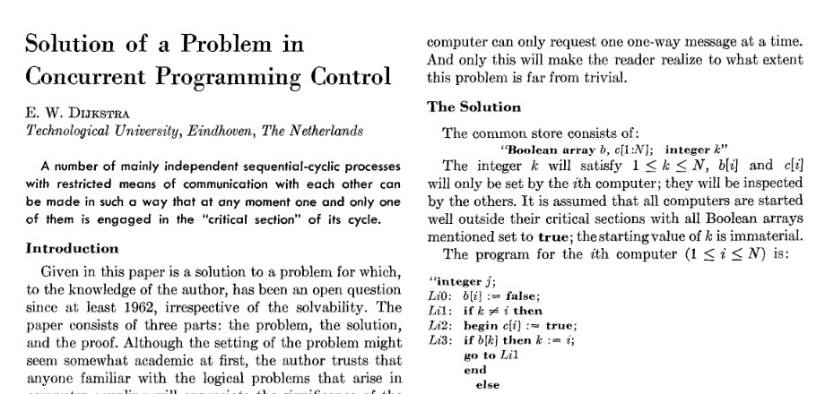
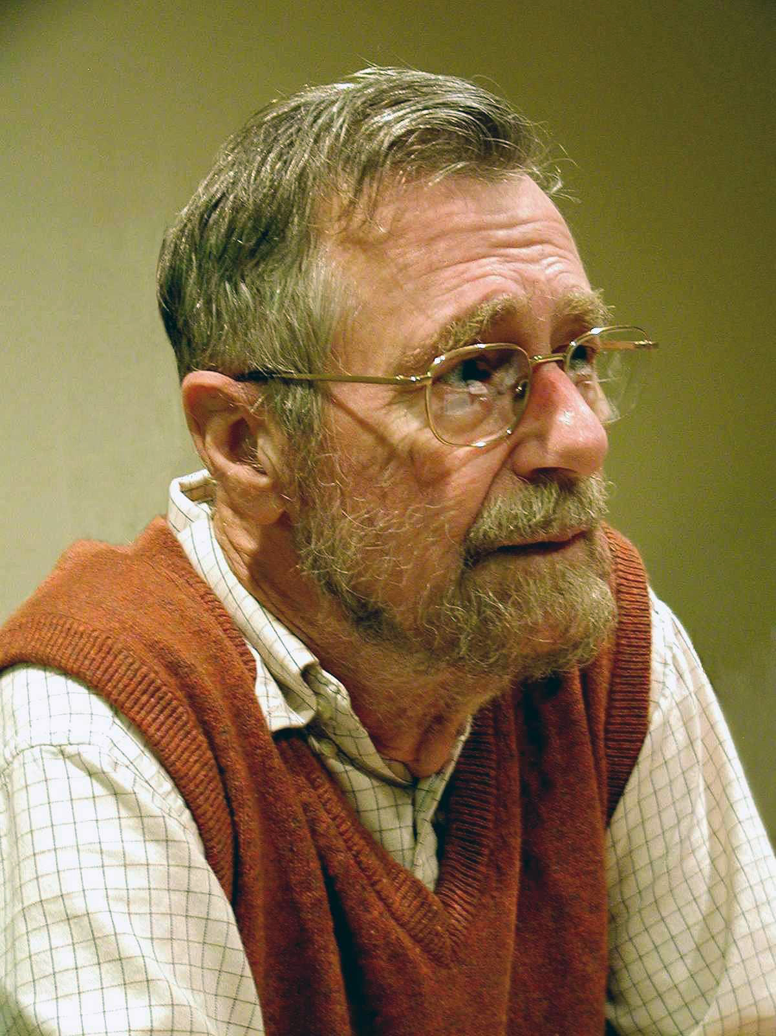
Mutual exclusion – soluția lui Dijsktra
Notes:
1962 – 1963
http://www.cs.utexas.edu/users/EWD/index01xx.html
http://rust-class.org/static/classes/class19/dijkstra.pdf
Funcționează pe mai multe thread-uri.

Slide 95
Soluția lui Dijsktra
b[i] = true, c[i] = true, sw[i] = true
b[i] = false
while (sw[i]) {
sw[i] = false
if (k != i) {
c[i] = true
if (b[k])
k = i
sw[i] = true
} else {
c[i] = false
for (j = 0; j < N; j++)
if (j != i && !c[j])
sw[i] = true
}
}
//critical
b[i] = true
c[i] = true
lock() - P
unlock() - V
Notes:
Intrarea in zona critica inseamna ca mi-am setat c-ul ca find FALSE si am gasit toate celalalte c-uri ca fiind TRUE
Cand niciun thread nu este in sectiunea critica, dintre threadurile care incearca sa intre, unul singur o va face
b[i]=true → nu vreau sa intru
Daca thread-ul k nu incearca sa intre acum in zona critica, mai multe thread-uri vor vedea b[k] TRUE si vor decide sa execute k=i
In acel moment, b[k] devine FALS (am setat b[i] fals in prealabil), si nimeni altcineva nu va mai schimba valoarea lui k
Cand toata lumea a terminat de facut k = i, thread-ul k intra pe else, asteapta ca toata lumea sa puna c[i] pe true, si apoi poate intra linistit in zona critica (lucrul acesta se intampla sigur, pentru ca toate procesele care vor sa intre vor gasi k!=i)

Slide 96
Soluția lui Peterson
flag[0] =
;
flag[0] =
;
flag[0] = true;
P0_gate: turn = 1;
while (flag[1] && turn == 1) { // busy wait }
// critical section ...
flag[0] = false;

Slide 97
Soluție cu asistare hardware
while (test_and_set(lock));
// critical section
lock = 0

Slide 98
Race condition – soluție
a = 0
Thread 1
Thread 2
lock(locka)
load(a, eax)
eax = eax + 2
write(a, eax)
unlock(locka)
lock(locka)
load(a, eax)
eax = eax + 2
write(a, eax)
unlock(locka)
eax = 0
eax = 0
Notes:
Între lock și unlock pe aceeași variabilă nu poate intra decât un thread la un moment dat.

Slide 99
Race condition – soluție
?
a = 0
Thread 1
Thread 2
lock(locka)
load(a, eax)
eax = eax + 2
write(a, eax)
unlock(locka)
lock(locka)
load(a, eax)
eax = eax + 2
write(a, eax)
unlock(locka)
eax = 0
eax = 2

Slide 100
Race condition – soluție
OK
a = 0
Thread 1
Thread 2
lock(locka)
load(a, eax)
eax = eax + 2
write(a, eax)
unlock(locka)
lock(locka)
load(a, eax)
eax = eax + 2
write(a, eax)
unlock(locka)
eax = 0
eax = 2

Slide 101
Race condition – soluție
?
a = 2
Thread 1
Thread 2
lock(locka)
load(a, eax)
eax = eax + 2
write(a, eax)
unlock(locka)
lock(locka)
load(a, eax)
eax = eax + 2
write(a, eax)
unlock(locka)
eax = 0
eax = 2

Slide 102
Race condition – soluție
OK
a = 2
Thread 1
Thread 2
lock(locka)
load(a, eax)
eax = eax + 2
write(a, eax)
unlock(locka)
lock(locka)
load(a, eax)
eax = eax + 2
write(a, eax)
unlock(locka)
eax = 0
eax = 2

Slide 103
Race condition – soluție
?
a = 0
Thread 1
Thread 2
lock(locka)
load(a, eax)
eax = eax + 2
write(a, eax)
unlock(locka)
lock(locka)
load(a, eax)
eax = eax + 2
write(a, eax)
unlock(locka)
eax = 2
eax = 0

Slide 104
Race condition – soluție
OK
a = 0
Thread 1
Thread 2
lock(locka)
load(a, eax)
eax = eax + 2
write(a, eax)
unlock(locka)
lock(locka)
load(a, eax)
eax = eax + 2
write(a, eax)
unlock(locka)
eax = 2
eax = 0

Slide 105
Race condition – soluție
?
a = 2
Thread 1
Thread 2
lock(locka)
load(a, eax)
eax = eax + 2
write(a, eax)
unlock(locka)
lock(locka)
load(a, eax)
eax = eax + 2
write(a, eax)
unlock(locka)
eax = 2
eax = 0

Slide 106
Race condition – soluție
OK
a = 2
Thread 1
Thread 2
lock(locka)
load(a, eax)
eax = eax + 2
write(a, eax)
unlock(locka)
lock(locka)
load(a, eax)
eax = eax + 2
write(a, eax)
unlock(locka)
eax = 2
eax = 0

Slide 107
Race condition – soluție
?
a = 4
Thread 1
Thread 2
lock(locka)
load(a, eax)
eax = eax + 2
write(a, eax)
unlock(locka)
lock(locka)
load(a, eax)
eax = eax + 2
write(a, eax)
unlock(locka)
eax = 2
eax = 4

Slide 108
Race condition – soluție
OK
a = 4
Thread 1
Thread 2
lock(locka)
load(a, eax)
eax = eax + 2
write(a, eax)
unlock(locka)
lock(locka)
load(a, eax)
eax = eax + 2
write(a, eax)
unlock(locka)
eax = 2
eax = 4

Slide 109
Race condition – soluție
?
a = 0
Thread 1
Thread 2
lock(locka)
load(a, eax)
eax = eax + 2
write(a, eax)
unlock(locka)
lock(locka)
load(a, eax)
eax = eax + 2
write(a, eax)
unlock(locka)
eax = 0
eax = 2

Slide 110
Race condition – soluție
a = 0
Thread 1
Thread 2
lock(locka)
load(a, eax)
eax = eax + 2
write(a, eax)
unlock(locka)
lock(locka)
load(a, eax)
eax = eax + 2
write(a, eax)
unlock(locka)
IMPOSIBIL
eax = 0
eax = 2

